Slide 1
基督教伦理
《忏悔录》

Slide 2
第八卷：意志
皈依的最后障碍：婚姻（8.1.2）；奥古斯丁似乎回到了第二卷的起点，然而，此时婚姻不再只是情欲的出口，而是世俗生活的支点（比较8.6.13开头：“淫欲和俗务”）
维克托利努斯的皈依（8.2），两个罗马官员的皈依（8.6），再加上奥古斯丁自己的皈依（8.12），第八卷讲到的三次皈依分别对应于生活的三种试探：“肉身的情欲”（奥古斯丁）、“眼目的欲求”（维克托利努斯）、“今生的骄傲”（官员），他人的皈依故事迫使奥古斯丁自面自我（8.7）
皈依的困难：意志的分裂和斗争——对意志的两次分析（8.5，8.8-9）夹在皈依故事之间

Slide 3
第一次分析：8.5
意志的铁链：意志（罪） – 情欲 – 习惯 – 必然（罚），这条“罪与罚”的铁链既是个人的经历，也是人类的历史（亚当犯罪导致众人受罚），更是人性的结构（8.5.10）
皈依的意志：从必然/自然的铁链中重新获得自由（比较康德）
意志的挣扎，即不自制现象：“我所愿意的，我并不作；我所恨恶的，我倒去作。”（《罗马书》7：15）
比较亚里士多德对不自制现象的解释，特别是睡眠的类比（8.5.12）：亚里士多德强调无知（在睡眠中，知识得不到实际运用），奥古斯丁强调无力（明知应该起床，却迟迟拖延）

Slide 4
第二次分析：8.8-9
奥古斯丁想要跟随皈依上帝，而这件事只需要意志自身的决定就可以完成，无需身体的行动；奥古斯丁此刻的问题并非身体拖累灵魂，而是灵魂下不了决定（8.8.19）
灵魂和身体不同（ power to will ≠ power to do），但是灵魂命令身体，身体立刻服从；灵魂等同于自身（ power to will = power to do），但是灵魂命令自己，自己却不服从（8.8.20）
“奇异的反常……人类受罚的黑暗迷宫。”（8.9.21）
奥古斯丁对自己的诊断：需要一个更深的意志，起意志的意志（the will to will）

Slide 5
The will to will
The mind commands the mind to will, and yet though it be itself it does not obey itself. Whence this strange anomaly and why should it be? I repeat: The will commands itself to will, and could not give the command unless it wills; yet what is commanded is not done. But actually the will does not will entirely; therefore it does not command entirely. For as far as it wills, it commands. And as far as it does not will, the thing commanded is not done. For the will commands that there be an act of will--not another, but itself. But it does not command entirely. Therefore, what is commanded does not happen; for if the will were whole and entire, it would not even command it to be, because it would already be. (8.9.21)

Slide 6
意志与恩典
因为皈依的意志不够完整，也就是说，并未完全存在，奥古斯丁就产生了一种想要这个意志完全“存在出来”的更深的意志
第八卷提出了三种意志：想要继续过世俗生活的意志、想要皈依基督教的意志、想要想要皈依基督教的意志
古典伦理（或者世俗伦理）关注的是前两种意志的斗争（不使用意志这个概念，而是理性vs欲望） ，而基督教最关注的是后两种意志的关系——第三种意志只能由神的恩典来提供，如果人试图凭靠自己来完成它，反而是最深刻的罪
奥古斯丁对皈依的总结：“我不再意愿我所意愿的，而开始意愿你所意愿的。”（9.1.1）

Slide 7
花园皈依
“拿起来，读吧！”这是神迹还是巧合？cf. 4.3.5
奥古斯丁首先独自听见神的召唤，然后和阿里比乌斯一起阅读圣经，领受专属二人的圣言，共同皈依。 cf. 6.3，6.7-8
尽管都实现了皈依，但是奥古斯丁和阿里比乌斯的地位显然是不对等的，前者更具精神领袖的“克里斯玛”，体现了基督教共同体异于古代城邦的等级制逻辑
莫妮卡的反应：“你所赐予我的，远远超过她长期以来哀伤痛苦而祈祷的。”莫妮卡的信仰也在成长，她逐渐认识到奥古斯丁真正需要的是一种彻底的皈依，而非世俗功名与灵魂救赎面面俱到

Slide 8
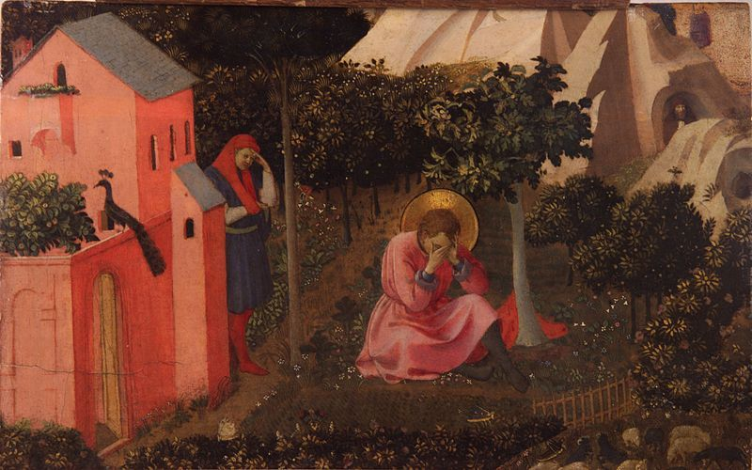
The Conversion of St. Augustine by Fra Angelico, 1430

Slide 9
第九卷：莫妮卡之死
奥古斯丁辞去教职、隐居加西齐亚根。“我的文字已经为你服务，但还带着学院的高傲气息”（9.4.7），最终在米兰受洗皈依（9.6）
奥古斯丁的生平叙事结束，转而叙述莫妮卡的生平
莫妮卡的生平（9.8-9）
“奥斯蒂亚异象”（9.10）
莫妮卡的死（9.11-13）

Slide 10
莫妮卡的生平
“我不讲她给我的礼物，而是讲你给她的礼物。”（9.8.17）
酒（9.8.18）
作为妻子（9.9.19）
作为媳妇（9.9.20）
作为教友（9.9.21）
作为母亲（9.9.22）
在几乎所有的世间角色中，莫妮卡都做得尽善尽美，这是因为她的“自我”早已安放在上帝之中；唯独作为母亲的她仍然难免犯罪（cf. 5.8，莫妮卡 = 狄多 = 夏娃）

Slide 11
奥斯蒂亚异象
归乡之前的休憩，预示死亡（9.10.23）
触摸真理、聆听圣言（9.10.24-25）
莫妮卡生命的完满（9.10.26）
比较第七卷和第九卷的两次异象（vision）：前者是哲学家的孤独沉思，后者是母子间的亲密交谈；前者是艰难努力的成果，后者是不经意获得的恩典；前者揭示了自我与上帝的不相似，后者预示了自我和上帝在永生中的交融
第十卷会再次提到类似的哲学体验，但是这种体验将不再是奥古斯丁的生活目标，而是“生活之外的目标”

Slide 12
莫妮卡的死
关于埋葬（9.11.27-28），比较《斐多篇》中的苏格拉底
面对莫妮卡的死，奥古斯丁的双重悲哀（9.12.31）和双重眼泪（9.12.33），比较1.13.21，奥古斯丁的“进步”体现在何处？
奥古斯丁的第三重眼泪：“现在我为母亲流另一种眼泪”，这也是为所有人流的眼泪（9.13.34）
奥古斯丁的“孝”：请求所有的读者为他的父母祈祷（9.13.37），这种“私心”是不是一种罪？

